Slide 1
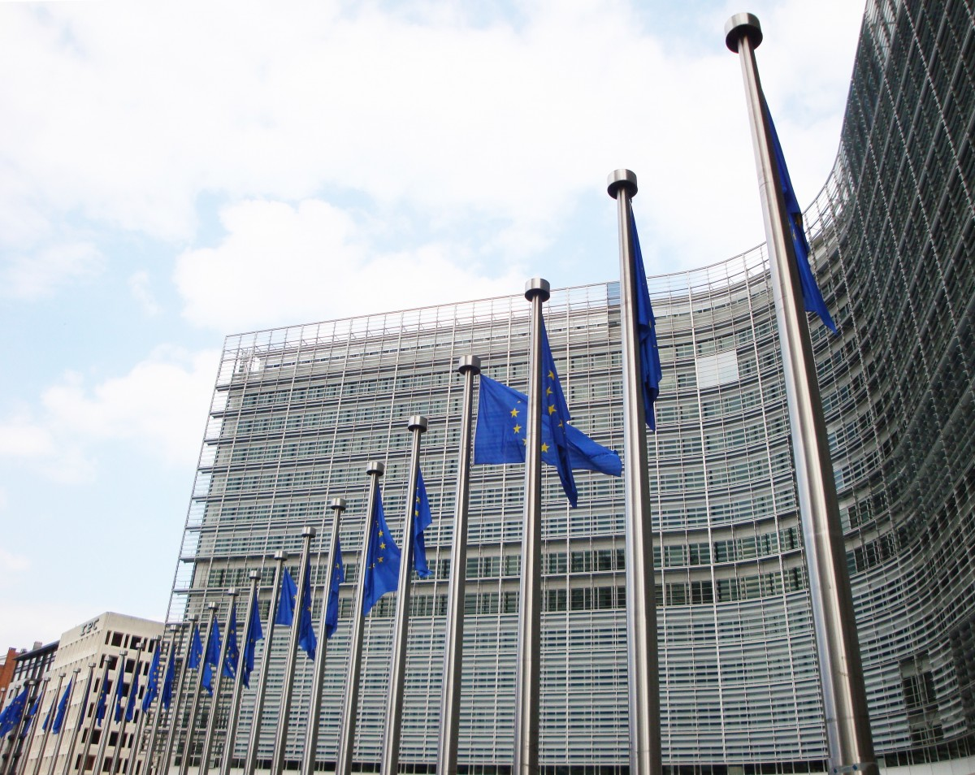
Povědomí široké veřejnosti o evr. fondech
Závěrečná zpráva z plošného dotazníkového šetření
Únor 2019 / Jan Burianec

Slide 2
Parametry výzkumu
Struktura vzorku
Cíl výzkumu
  Zjistit povědomí široké veřejnosti o problematice fondů EU
  Názor na využívání fondů EU
  Preferované oblasti investic z fondů EU
  Informační zdroje
Cílová skupina
  Rovnoměrně rozložený vzorek obyvatel po celé České republice dle územních jednotek NUTS II, pohlaví, věku, vzdělání a velikosti místa bydliště.
Detaily terénního šetření
  Internetové dotazování prostřednictvím Českého národního panelu
  Počet realizovaných rozhovorů: 1567
  Termín sběru dat: 7. 2. – 15. 2. 2019
  Data: nevážená
  Pozn.: Obrázky v této prezentaci jsou z webového serveru pixabay.com.

Slide 3

Hlavní zjištění výzkumu

Slide 4
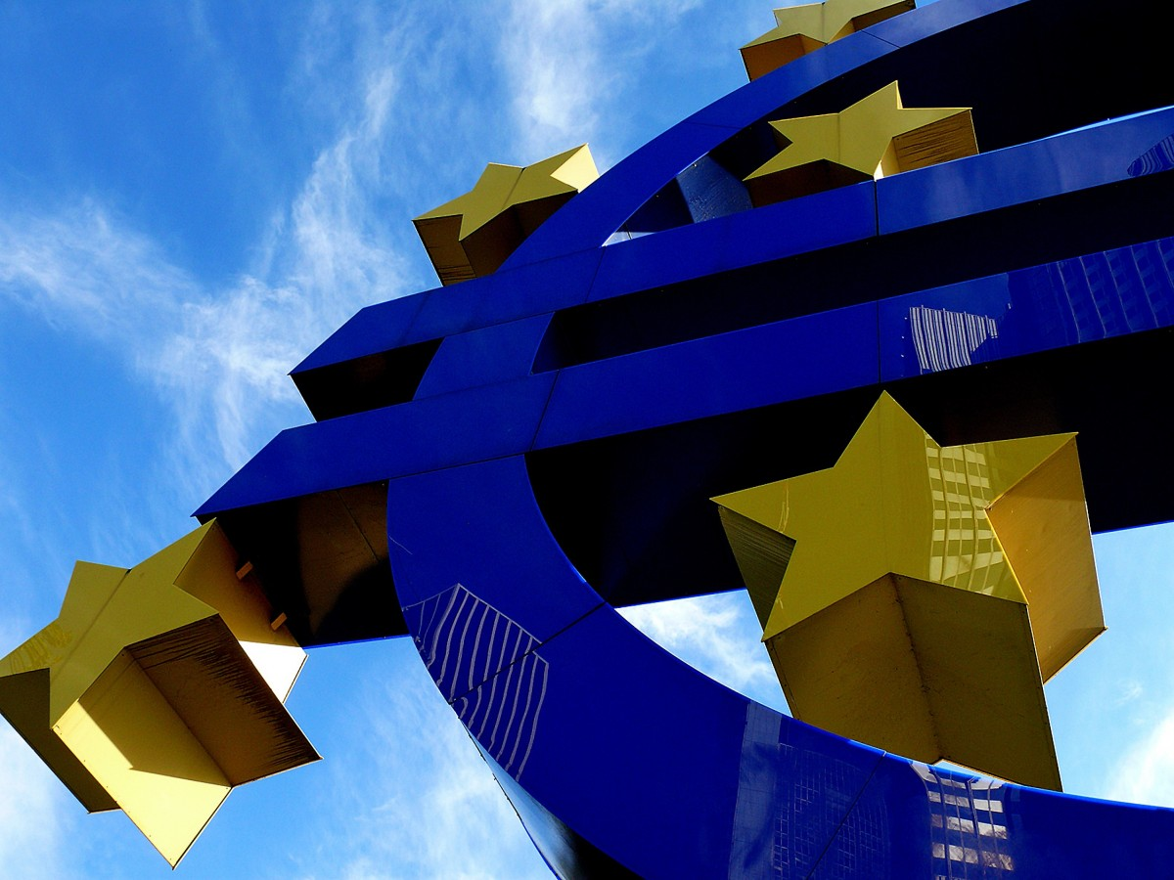
Shrnutí výsledků
O evropských fondech slyšela většina dotázaných, nejčastěji si lidé v souvislosti
s fondy vybaví dotace, podporu, příspěvky a peníze.
Pozitivní změny v souvislosti s financováním fondů EU zaznamenali dotázaní nejvíce v oblasti dopravy, životního prostředí a cestovního ruchu.
Polovina lidí se domnívá, že peníze z evropských fondů jsou využívány podle jasných pravidel, 41 % lidí je přesvědčeno o tom, že jejich využití je důsledně kontrolováno a necelá třetina se domnívá, že jejich využití je dostatečně transparentní.
O skutečnosti, že ČR získává z rozpočtu EU více peněz, než do něj odvede, je přesvědčeno 42 % respondentů. Častěji muži a vysokoškoláci, studenti
a obyvatelé Prahy. 14 % se domnívá, že ČR získává méně než odvede. Desetina si myslí, že částky jsou zhruba stejné, ostatní nemají představu.
Alespoň nějaký projekt financovaný z evropských fondů zná 57 % lidí. Nejčastěji uvádějí projekty spojené s životním prostředím.
¾ dotázaných vnímá pozitivní přínos fondů pro život obyvatel ČR, 71 % pak vnímá pozitivní přínos pro kraj/region a necelá polovina pak osobní přínos. Nejčastěji lidé zmiňují pozitivní změny v oblasti dopravy, životního prostředí, cestovního ruchu a školství.

Slide 5
Shrnutí výsledků
Webové stránky www.dotaceEu.cz navštívilo 16 % respondentů, stránky www.kazdydenpomahame.eu pouze 4 % respondentů.
Za vhodné informační zdroje o zrealizovaných projektech považují dotázaní především internet, televizi a email. Nejvíce jim chybí celkové, konkrétní
a pravdivé informace, přehled udělených dotací a informace pro žadatele.
O užitečnosti informování občanů ohledně oblastí financovaných z evropských fondů je přesvědčeno 9 z 10 respondentů.
V příštím programovém období by se měly prostředky z fondů EU směřovat především do oblasti sociální péče, životního prostředí a dopravy.
Z nabídnutých výroků nejvíce respondentů souhlasí s tvrzením, že ČR neumí využít fondy účelně a efektivně jako jiné země a naopak nejméně lidí souhlasí s tím, že čerpání fondů je dostatečně transparentní.
Třetina dotázaných vnímá EU pozitivněji než dříve, 2/5 beze změny a více než čtvrtina vnímá EU negativněji než dříve. Negativněji lidé vnímají EU zejména kvůli předpisům, zákazům, omezování svobody a suverenity a migrační politice. Naopak pozitivněji vnímají EU ti, kteří mají více informací, jsou přesvědčeni o lepším čerpání dotací a rozvoji ČR.

Slide 6
Podrobné výsledky – grafická část

Slide 7
Povědomí o evropských fondech
Většina dotázaných (94 %) někdy slyšela o evropských fondech. Nejčastěji si respondenti v souvislosti s evropskými fondy vybaví: dotace, dotační programy, podporu a příspěvky, peníze.
Evropské fondy - spontánně
Pozn.: zobrazeno Top10 nejčastěji zmíněných odpovědí

Slide 8
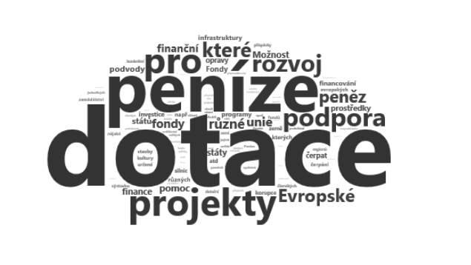
Povědomí o evropských fondech – spontánní znalost
Q2. Co Vás napadne, když se řekne „Evropské fondy“?
Pouze ti, kteří slyšeli o evropských fondech, N=1480 [údaje v %]

Slide 9
Pozitivní oblasti investic evropských fondů – doprava, životní prostředí a cestovní ruch
Pozitivní změny zaznamenali dotázaní nejvíce
v oblasti dopravy, životního prostředí a rozvoji cestovního ruchu.
  Zatímco muži častěji zmiňují pozitivní změny v oblasti dopravy a výzkumu, vývoje a inovací, ženy častěji uvádějí změny v sociální péči.
  Lidé s nižším vzděláním uvádějí častěji změny v řešení nezaměstnanosti a sociálních otázek, vysokoškoláci zmiňují dopravu, cestovní ruch, školství, výzkum a vývoj.

Slide 10
Souhlas s výroky týkajících se využívání peněz z fondů EU
Nejvíce lidí (51 %) souhlasí s výrokem, že peníze z evropských fondů jsou v ČR využívány podle jasných pravidel.
S výrokem, že jejich využití je důsledně kontrolováno souhlasí 41 % a nejméně lidí je přesvědčeno o tom, že jejich využití je dostatečně průhledné a transparentní
(31 %).
Lidé z věkové skupiny 45 až 59 let jsou častěji skeptičtí ohledně jasných pravidel využívání peněž z evropských fondů
a také o transparentnosti.

Slide 11
Peníze z EU nejsou využívány podle jasných pravidel – spontánně
„Domnívám se, ze dotace jsou často rozdělovány na základě známosti.”
„Fondy se jen zneužívají pro obohacení jednotlivců, kteří hledají skuliny, jak toho zneužít. Staví a rekonstruují se věci, které neslouží všem, ale jednotlivcům.”
„Jasná pravidla nejsou stanovena, procesy žádostí jsou složité.”
Pozn.: zobrazeno Top15 nejčastěji zmíněných odpovědí
„Kauzy z předchozí doby jasně ukazují, jak to s přerozdělováním peněz z fondů ve skutečnosti je.”

Slide 12
Využití peněž není důsledně kontrolováno – spontánně
„Je veřejně známo zneužití těchto fondů. Viz kauza ROP sverozápad.”
„Kdyby to bylo důsledně kontrolováno, nemůže dojít k jejich zneužívání a EU by nemusela pravidla pro kontrolu měnit.”
„Nedostatek průběžných kontrol v různých fázích projektu.”
„Když člověk slyší o častých případech zněužití peněz z evropských fondů, které na tu věc nebyly použity, je těžké věřit tomu, že se něco důsledně kontroluje.”
Pozn.: zobrazeno Top15 nejčastěji zmíněných odpovědí

Slide 13
Využití peněž není transparentní – spontánně
„Běžný občan má problém dostat se k tomu, kam a kolik peněz se investuje.”
„Celý systém je nastaven jako podvod na normální lidi, kteří se ani při nejlepší vůli nejsou schopni zorientovat v pravidlech a podmínkách.”
„Je špatně dohledatelné zjištění, kolik peněz byla kam vloženo”.
Pozn.: zobrazeno Top15 nejčastěji zmíněných odpovědí
„Často se stává, že u některých společností se lidé dozví s hodně velkým zpožděním, že byly peníze na něco využity a kolikrát ani nebyly využity pro danou věc, na kterou byla dána dotace.”

Slide 14
Finance z rozpočtu EU
O skutečnosti, že ČR získává z rozpočtu více peněz z EU, než do něj odvede, je přesvědčeno 42 % respondentů. Častěji muži a vysokoškoláci, studenti a obyvatelé Prahy.
Pouze 14 % lidí se domnívá, že z rozpočtu EU získává ČR méně peněz než do něj odvede, desetina si myslí, že je to zhruba stejná částka.
Třetina lidí nemá žádnou představu, častěji jsou to ženy, lidé bez maturity.
Pouze 3 z 10 odpůrců evropských fondů vědí, že ČR získává z rozpočtu EU více finančních prostředků než do něj odvede.

Slide 15
Projekty financované z fondů EU
Alespoň nějaký projekt financovaný z evropských fondů zná 57 % lidí. Častěji jsou to muži, lidé s vyšším vzděláním, podnikatelé, studenti a lidé s vyššími příjmy. Problematické je často uvést konkrétní příklad.
Projekty financované z fondů EU - spontánně
Pozn.: zobrazeno Top10 nejčastěji zmíněných odpovědí

Slide 16
Hodnocení přínosů evropských fondů
Největší přínos z evropských fondů vnímají lidé celkově pro život obyvatel ČR (76 %), pozitivní přínos pro kraj/region vnímá 71 % a osobní přínos uvádí necelá polovina respondentů (47 %).
Kladný postoj zaujímají především mladí lidé do 29 let, vysokoškoláci a studenti.
Naopak negativní jsou častěji lidé s nejnižším vzděláním.

Slide 17
Přínosy fondů pro život obyvatel ČR – pozitivní hodnocení spontánně
Důvody pozitivního hodnocení
„Celkový rozvoj v mnoha odvětvích je rychlejší, než kdyby byl financován z vlastních zdrojů.”
„Díky financím z Evropských fondů se mohou realizovat projekty, na které by Česká republika sháněla finanční prostředky velmi těžce.”
„Rozvoj kultury, ochrana památek, školní projekty, začleňování se do EU.”
„Opravy mostů, silnic, budov, nové parky, různé studijní programy, podpora podnikatelských projektů, granty pro studenty.”

Slide 18
Přínosy fondů pro kraj/region – pozitivní hodnocení spontánně
Důvody pozitivního hodnocení
„Zlepšení kvality života. Výstavba nebo oprava mnoha komunikací.”
„Podpora rozvoje venkova, v zemědělství dovoz a vývoz . Pomoc mladým, nezaměstnaným a hendikepovaným, oprava zámku.”
„Region vzkvétá, je upravený, větší možnosti investic, nová výstavba.”
„Silnice, cyklostezky, zastávky autobusové dopravy, naučná stezka.”

Slide 19
Přínosy fondů pro život osobně – pozitivní hodnocení spontánně
Důvody pozitivního hodnocení
„Dotace na modernizaci vozového parku MHD, které používám.”
„Dostali jsme kotlíkovou dotaci na ohřev vody a na vytápění domácností, tudíž fungujeme, co se týče tohohle, velmi ekologicky.”
„Lepší dopravní obslužnost, využití volnočasových aktivit.”
„Syn chodí do školky fungující jen díky EF, věda je závislá na penězích z EF, vlaková doprava okolo Brna se zásadně zlepšila díky dotacím z EF.”

Slide 20
Přínosy fondů pro život obyvatel ČR – negativní hodnocení spontánně
Důvody negativního hodnocení
„Domnívám se, že jde o byznys pro úplně jiné lidi, než pro život obyvatel.”
„Jak již jsem uvedl v předchozích odpovědích, jde o prodej národní suverenity za pár korun. Systém plný korupce a podvodů.”
„Protože tyto finance rozdělují lidé, kterým nezáleží na obyčejných lidech.”
„Peníze z fondů se dostanou k obyčejnému člověku v tak malé míře, že to ani nelze zaznamenat.”

Slide 21
Přínosy fondů pro kraj/region – negativní hodnocení spontánně
Důvody negativního hodnocení
„Zneužívají se. Šly by využít účelněji a efektivněji.”
„Vzhledem k určení a povinné spoluúčasti ČR se utrácí za zbytečnosti, jen aby se vyčerpala dotace.”
„Nevidím žádný aspekt, který by mě osobně připadal přínosný.”
„Nezaznamenal jsem žádný přínosný dotační projekt. A pokud takový existuje, jsem přesvědčen, že by se uskutečnil i bez EU.”

Slide 22
Přínosy fondů pro život osobně – negativní hodnocení spontánně
Důvody negativního hodnocení
„Administrativa je tak složitá, že na ní nemám čas.”
„Protože i když bych menší dotaci potřeboval, tak jako nejmenší podnikatel na ně nemám nárok.”
„Málokteré věci financované z dotací se dotýkají mých potřeb.”
„Osobně si myslím, že dotace jsou zlo, ničí konkurenci a způsobují realizaci zbytečných projektů.”

Slide 23
Vhodné informační zdroje o realizovaných projektech a fondech EU - spontánně
„Detailně na internetu, kde si lze budu moct náslědně všechno zkontrolovat.”
„Informace na webových stránkách veřejně přístupných nebo do emailu.”
„Email, rozhlas, televize, internetové servery.”
„Informace od místních a městských úřadů formou tištěného bulletinu o uskutečněných projektech v regionu.”

Slide 24
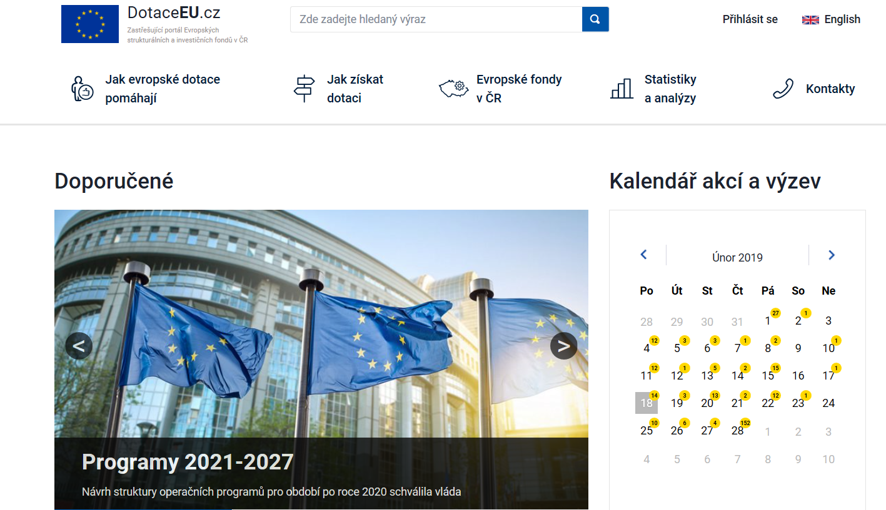
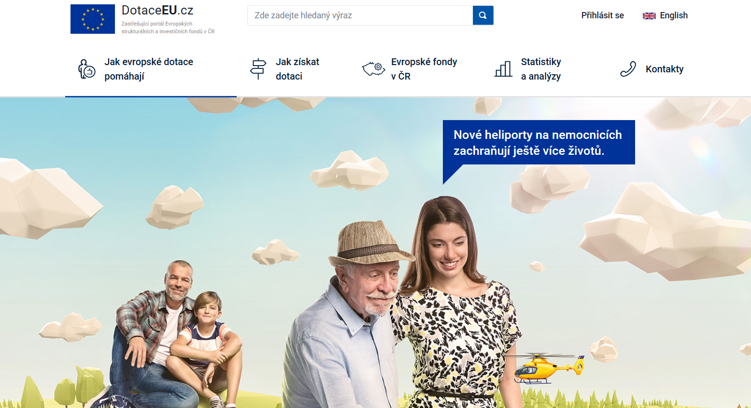
Webové stránky (návštěvnost)
Vyšší návštěvnost vykazují stránky www.dotaceEU.cz, a to 16 % respondentů. Častěji ženy, vysokoškoláci, podnikatelé.
Webové stránky www.kazdydenpomahame.eu navštívila pouze 4 % respondentů, častěji mladí lidé do 29 let, studenti.

Slide 25
Informace o evropských fondech
Informace o evropských fondech jsou dobře dostupné pro 62 % dotázaných, dostatečné pro 55 % a konkrétní a věcné pro 43 % respondentů.
Naopak nejméně lidí uvádí, že jsou zbytečně se překrývající.
o dobré dostupnosti informací jsou přesvědčeni především vysokoškoláci.

Slide 26
Chybějící informace o čerpání evropských fondů na rozvoj ČR - spontánně
„Spíše mi vadí, že informace
o čerpání nejsou více veřejné.”
„Přehledné tabulky o aktuálním čerpání jednotlivých fondů, včetně jednotlivých projektů, které se na čerpání podílejí.”
„Přesný přehled o plánech, kam se peníze investují, jak se využily a za kolik se využilo. Proč jdou peníze zrovna tam, kam jdou.”
„O webových stránkách, co jste uvedli v předchozích dotazech jsem v životě neslyšel, takže minimálně vázne jejich plošnější propagace občanům. Možná, že obsahují informace, které mi nyní chybí, ale to zatím nevím.”

Slide 27
Užitečnost informací ohledně financování z evropských fondů
O užitečností informování občanů ohledně oblastí financovaných
z evropských fondů je přesvědčeno 9 z 10 respondentů.
Za nejlepší informační zdroj lidé považují internet/webové stránky a televizi.
Informační zdroje - preference

Slide 28
Oblasti směřování financů z fondů EU
Prostředky z fondů EU by měly směřovat v příštím programovém období zejména do oblasti sociální péče, životního prostředí a dopravy.
Zatímco muži zmiňují častěji dopravu, výzkum, vývoj a inovace, ženy by preferovali směřování financí do oblasti sociální péče, řešení nezaměstnanosti a životního prostředí.
Lidé ve věku 30 až 44 let zmiňují více školství, ve věku 60 a více let zase sociální péči.
Respondenti bez maturity by upřednostnili řešení otázek nezaměstnanosti, vysokoškoláci zase výzkum, vývoj a inovace.

Slide 29
Pozitivní vliv fondů v minulosti vs. žádané budoucí toky

Slide 30
Hodnocení výroků týkajících se fondů EU

Slide 31
Typologie postojů k fondům Evropské unie
Na základě faktorové analýzy byly vytvořeny tři skupiny respondentů podle souhlasu s výroky.
- Fanoušci (fondy pomáhají, převažují transparentní
a úspěšné projekty)
- Odpůrci (ČR by měla být v investicích nezávislá, fondy nabourávají trh a nutí k plýtvání)
- „Znechucení“ (ČR by mohla využívat dotace z EU lépe, medializované jsou především problematické projekty)
Více než polovina dotázaných má k fondům EU nějaké výhrady.

Slide 32
Vývoj názoru na EU v posledních 5 letech
Třetina respondentů uvádí, že EU vnímá pozitivněji, 2/5 beze změny a více než čtvrtina vnímá EU negativněji než dříve.
Pozitivněji vnímají EU častěji muži, mladí lidé do 29 let a vysokoškoláci.
Negativněji vnímají EU častěji lidé bez maturity a lidé starší 45 let.

Slide 33
Vnímání EU negativněji než dříve – spontánní znalost
„Byrokracie, zbytečné změny zákonů, předpisů, pošlapávání národních zájmů.”
„EU chce integrovat něco co není vůbec možné. Nechci aby mi někdo v rámci EU nařizoval, jakým způsobem musím doma hospodařit. Nerovné podmínky pro členské státy jsou zřejmé už na první pohled.”
„EU stále jenom nařizuje nesmyslné zákony.”
„Migrační krize, nepopulární nařízení EU a omezování např. ve výrobě, názvech potravin, dvojí kvalita potravin.”

Slide 34
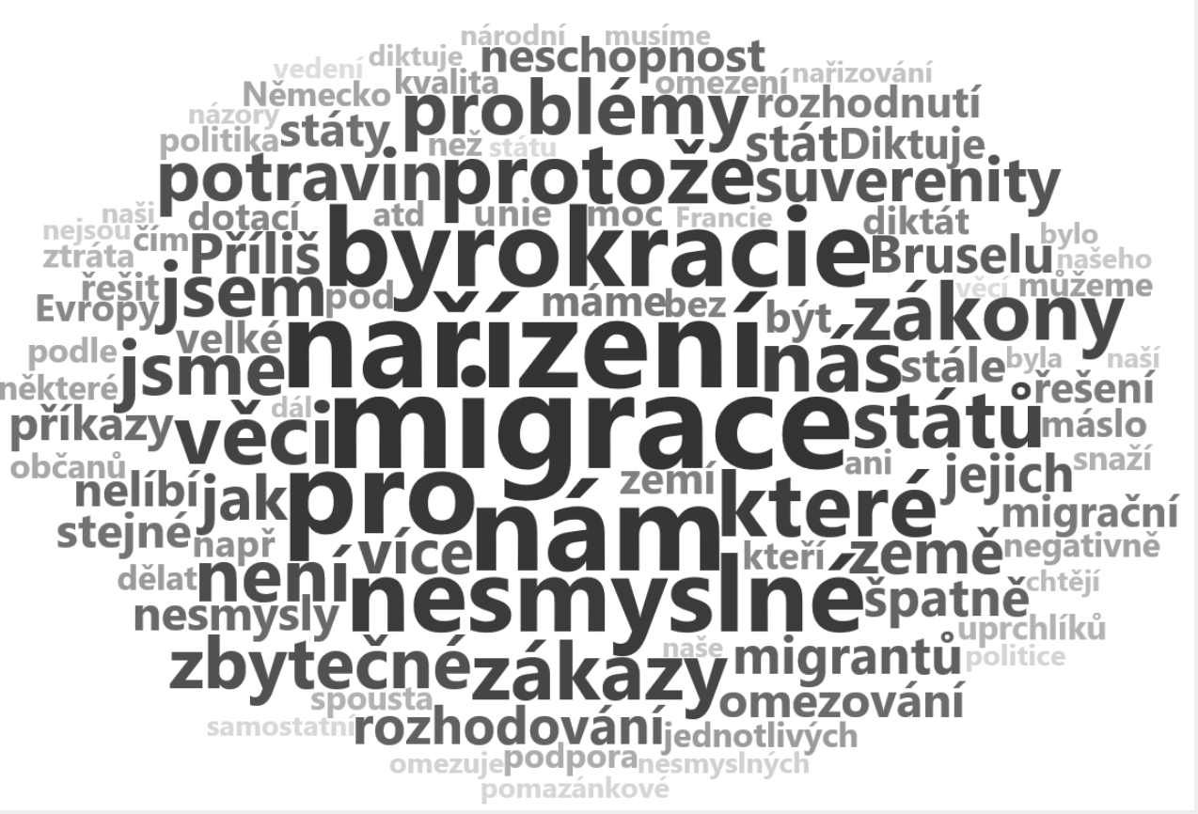
Vnímání EU negativněji než dříve – spontánní znalost
Q15a. Z jakého důvodu vnímáte EU negativněji než dříve?
Pouze ti, kteří vnímají EU negativněji, N=428 [údaje v %]

Slide 35
Vnímání EU pozitivněji než dříve – spontánní znalost
„Dotýkají se mě projekty, které byly díky EU realizovány, zajímám se o projekty více než dřív.”
„Začala jsem se více zajímat, pracovat v neziskové organizaci. Vím, jak to chodí v sociální oblasti a díky dotacím z EU jsme mohli pomoci určitým lidem.”
„Investice jsou hmatatelné, transparentní, viditelné.”
„Vidím v některých oblastech zlepšení, kterého bychom vlastními prostředky nedosáhli - např.
v dopravě, ve školství.”

Slide 36
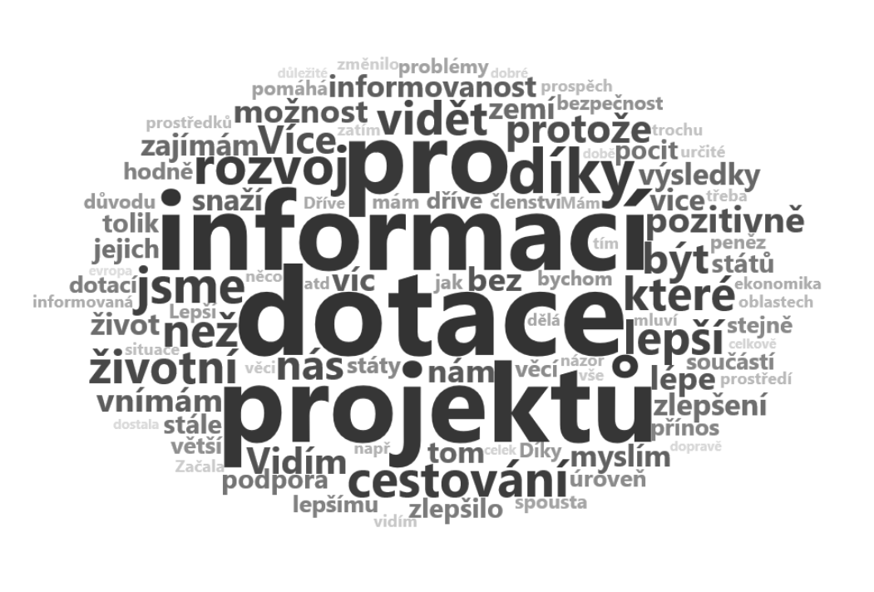
Vnímání EU pozitivněji než dříve – spontánní znalost
Q15a. Z jakého důvodu vnímáte EU pozitivněji než dříve?
Pouze ti, kteří vnímají EU pozitivněji, N=520 [údaje v %]

Slide 37
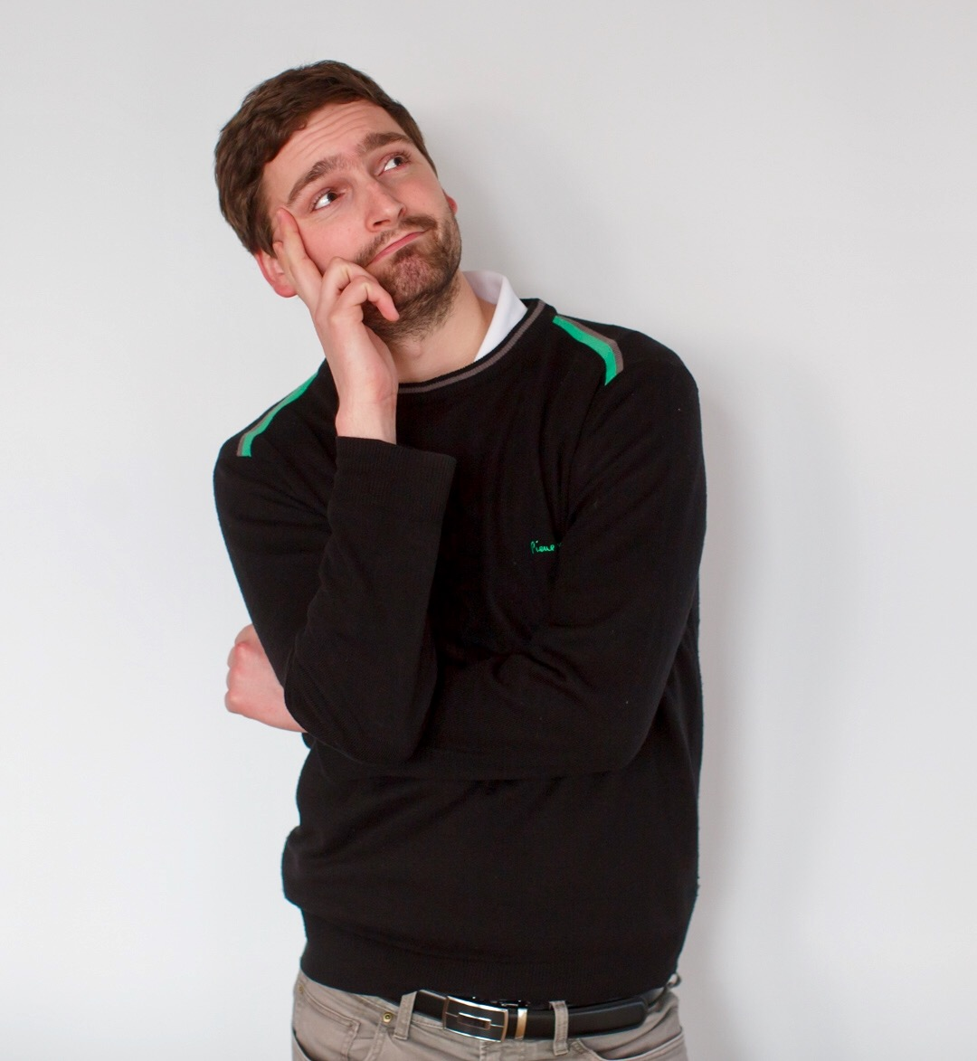
Realizátor výzkumu
Jan Burianec
Client Service Manager
+420 776 179 823
burianec@stemmark.cz

Slide 38

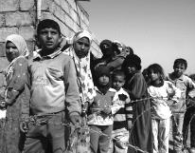
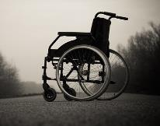




Pomáháme nejen našim klientům
Podporujeme Pomocné tlapky, které se zabývají výcvikem asistenčních psů
Pravidelně přispíváme
organizaci Člověk v tísni
Spolupracujeme s hospicem
Cesta domů, který poskytuje paliativní péči v závěrečném stádiu života
Pomohli jsme vybavit oddělení pediatrie FN Na Bulovce
Jsme členem Klubu bojovníků proti korupci Transparency International
Podílíme se i na dalších projektech: Lékaři bez hranic, Adra…

